Slide 1
البحر الأبيض المتوسط
لبنان
سوريا
حيفا
بحر الجليل
العراق
الناصرة
نتانيا
عمان
الخريطة
تل ابيب -يافا
أورشليم
أريحا
قطاع غزة
حبرون
البحر الميت
بئر السبع
إسرائيل
الأردن
مصر
السعودية
إيلات
العقبة
خليج العقبة
من تصميم الدكتور جون فرايمان، تكساس ، الولايات المتحدة الأمريكية، يدرّسه الدكتور ريك جريفيث، في مدرسة اللاهوت الإنجيلية الأردنية تنزيل مجاني لجميع الملفات في عديد من اللغات
BibleStudyDownloads.org
04
1
Notes:
من منظور أقرب ، يمكنك تحديد موقع المنطقة في حوض البحر الأبيض المتوسط اليوم، في أقصى شرقها…..
نظرة عن قرب للأرض المقدسة اليوم ... مقسمة بشكل كبير سياسيا وثقافيا بين الشعب الشعب
اليهودي والعربي لأسباب عديدة سنكشفها مثل الكتاب المقدس ... يتحرك بشكل أساسي////

Slide 2

الكتاب المقدس بالأساس
©2006 TBBMI

Slide 3
افتح
"ملف كتابك المقدس"
7
خ 7 ص ي
7
Handbook pg. 8-14دليل الطالب
4
42
Notes:
نبدأ هنا...مع رقم واحد....7. هذه هي نقطة الارتكاز العقلية لدينا. ببساطة الرقم 7 مع ذلك الخط الصغير الظاهر على جذعه البالغ الأهمية.
//// الخطوة التالية...نحيط بهذا العدد ثلاثة أحرف. ضعها في مكانها في عقلك: خ 7 ص ي
اقرأ وكرر مجموعة الحروف هذه بصوت عال عدة مرات وثبتها في عقلك... لأن هذا هو جوهر تنظيم الكتاب المقدس وخطه الزمني .
//// "خ 7 ص ي
//// خ 7 ص ي
//// خ 7 ي ص .... "

Slide 4
ملف مؤلف من10 مجلدات
7
1
2
3
خ
4
5
6
7
7
8
ص
9
10
ي
Handbook pg. 8-14
41
Notes:
كنقطة انطلاق، ابدأ في التفكير في 10 مجلدات في خزانة الملفات.
ستقوم بتنظيم ملف الكتاب المقدس الخاص بك في هذه المجموعة من عشر مجلدات ذهنية.
قريبا جدا عليك تسمية هذه العشر مجلدات. لذلك لنبدأ

Slide 5
طريقة جديدة لحفظ ملف الكتاب المقدس في عقلك"
الخليقة
الخليقة
ABRAHAM
ابراهيم
ابراهيم
ABRAHAM
يوسف
ABRAHAM
موسى
يوسف
يشوع
الفوضىY
موسى
الملكيةY
السبي
يشوع
الصمت
يسوع
الفوضى
الملكية
السبي
الصمت
يسوع
Handbook pg. 8-14
59
11
Notes:
– حان الوقت لنطبق ذهنياً هذه الكلمات العشر كتسميات على عشرة مجلدات في ملف الكتاب المقدس الجديد
//// هناك في رأسك. قد تبدو الصورة الذهنية شيئًا كهذا. وها هم...
//// الخليقة//// ابراهيم//// يوسف//// موسى//// يشوع//// الفوضى//// الملكية//// السبي//// الصمت…و //// يسوع...
لآن لقد تم تنظيمه في رزمة مرتبة ومنظمة في ذهنك - جاهز لنتذكره ولاستخدامه حسب حاجتكم. الآن فقط المزيد من الأمثلة لتوصيل الفكرة...

Slide 6



(على كل حال، اين يقع هذا المكان؟)
الكتاب المقدس… بالأساس
®
الجزء الثاني
تحديد الموقع:
رسم خريطة للشرق الأدنى القديم
9.65.02.
©2006 TBBMI
02
Notes:
عند دراسة كلمة... عادة ما يُطرح هذا السؤال... اين هو هذا المكان؟
.. ألخطوة التالية في بناء ملف الكتاب المقدس... سنتعلم رسم خريطة للشرق الأدنى القديم.
. عنوان فرعي لهذا القسم، يمكنك تسميته "تحديد مواقع" جميع الأحداث الكتابية. لنبدأ

Slide 7
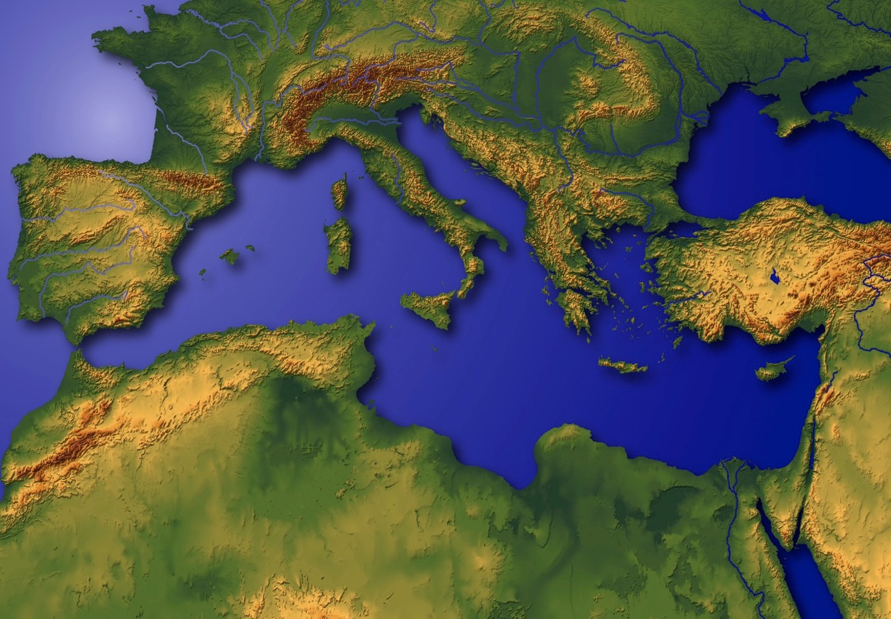
تحديد
الموقع
?
مرحلة البحر الأبيض المتوسط
من العمل الكتابي
4
9.65.02.
4
03
© 2006 TBBMI
03
Notes:
! لذا ...لنحدد المواقع
وها نحن ... هذه الكرة الوحيدة التي تطفو في فضاء الله اللامتناهي ... كوكب جميل، ولكنه مضطرب ... مسرح القصة العظيمة الذي سنستكشفه قريبًا في التسلسل الزمني السريع.
//// إذن السؤال الأساسي هو .... أين وقعت كل هذه الأحداث العظيمة على هذا الكوكب؟!
في دراسة كلمة الله ... من المفيد حقًا معرفة أين وماذا حدث بالفعل ... وأن يحفظ هذا في رأسكم!
//// ... هناك ... في زاوية بعيدة نسميها اليوم الشرق الأوسط
//// …تم عرض القصة العظيمة، بدءً من ذلك المكان القديم جدًا بماضيه الغامض والغريب
//// …جزء من العالم أطلق عليه الكثيرون مفصل التاريخ
هذه هي المرحلة المتوسطية من عمل الكتاب المقدس.

Slide 8
لبنان
البحر الأبيض المتوسط
سوريا
حيفا
بحر الجليل
العراق
الناصرة
نتانيا
تل ابيب - يافا
عمان
اورشليم
اريحا
غزة
حبرون
البحر الميت
بئر السبع
اسرائيل
الاردن
السعودية
مصر
ايلات
خليج العقبة
العقبة
04
1
Notes:
من منظور أقرب، يمكنكم تحديد موقع المنطقة بما يعرف اليوم بحوض المتوسط، في اقصى شرقه.
وبنظرة أقرب على الأراضي المقدسة، نجدها مقسمة بشكل كبير سياسياً وثقافياً بين الشعبين
//// اليهودي والعربي... لأسباب عديدة سنكشفها بينما نكمل تقدّمنا في الكتاب المقدس... بالأساس

Slide 9
تحديد الموقع
تحديد الموقع
نينوى
البحر المتوسط
حاران
بحر الجليل
كنعان
نهر الفرات
بابل
أورشليم
جبل نيبو
البحر الميت
مصر
أور الكلدانيين
قادش برنيع
أسباب ر سم خريطه
جبل سيناء
الخليج الفارسي
البحر الاحمر
كتيب ص ١٥-١٦
١
٠٥
Notes:
الان.... اسباب كل هذا
سنتعلم كيفيه رسم الخريطة الخاصة بكم للشرق الادنى القديم و سنستخدمها لتتبع تطور ملحمة الكتاب المقدس العظيمة... خطوة خطوة...
//// ... وهكذا... خطوه خطوه سيتضح كل جزء اساسي في هذه الملحمة .

Slide 10
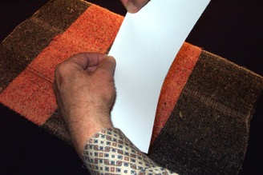
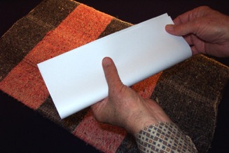
مساعدة في الدراسة # 03A (صفحة فارغة إضافية # 03B)
خذوا ورقة
في أيديكم
أطووها
أفقياً
مرة واحدة
في الطول
Handbook pg. 15-16
06
Notes:
يمنحكم مساعد الدراسة رقم A3 وB 3 في كتيب الطالب أوراقاً بيضاء لتستخدموها في رسم هذه الخريطة.
لذا يرجى أخذ واحدة من تلك الأوراق من الكتيب...
ثم امسكوها أفقيا... واطوهها بالطول، مرة واحدة…

Slide 11
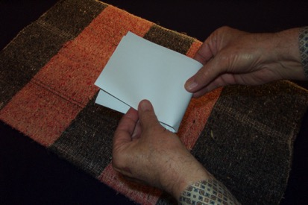
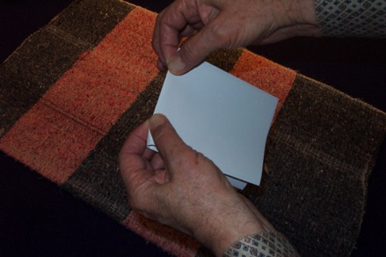
اطووها مرة أخرى…
ليصير عندكم
أثرين للطيات
Handbook pg. 15-16
07
Notes:
...ثم اطووها مرة أخرى، بحيث عندما تفتحونها من جديد يكون لديكم ورقة مع اثنين من آثار الطيات...
واحد عامودي... وواحد أفقي - يمثلان اتجاهات الشمال والجنوب والشرق والغرب على خريطتكم.
ضعوا هذه الورقة أمامكم أفقياً... أو بالطول.

Slide 12
Handbook pg. 15-16
3
08
Notes:
مع ورقة وضعت بالطول، استعدوا لرسم خريطتكم الجديدة... لتحديد مواقع...
أحداث الكتاب المقدس الشرق أوسطية.
//// بينما نمضي قدما، راقبوا إضافة الخطوط الصفراء.
//// ستضيفون مقاطع الخط الأصفر هذه إلى خريطتكم الخاصة بينما نمضي قدماً.
سيظهر كل خط جديد ترسمونه باللون الأصفر كما نرى هنا…
//// بينما ستتغير الخطوط التي رسمتوها سابقاً إلى ألوان أغمق مثل هذا اللون الأخضر.

Slide 13
أولاً:
6مسطحات مائية
ثانياً:
10 مواقع برية
ثالثاً:
المسافات النسبية
Handbook pg. 15-16
2
09
Notes:
الآن أنت تعرف إلى أين نتجه...أولا سوف تتعلم لتحديد ستة من أهم
المسطحات المائية المذكورة في الكتاب المقدس... والثانية...فقط 10 من أهم المواقع الجغرافية.
لن يكون هذا درسا جغرافيا ساحقا. لا تخف من ذلك. ////
وثالثا.. التذكر
أن المواقع والمسافات نسبية فقط-تقريبية فقط. ////
قريبة بما يكفي لبناء خريطة ذهنية موثوقة للعلاقات بين الأرض والمياه في الكتاب المقدس.

Slide 14
Handbook pg. 15-16
1
10
Notes:
على ورقتكم... لكن هذه المرة ضعوها أمامكم افقياً... في الربع العلوي الأيسر،
ارسموا هلالاً كبيراً أو قوساً مثل الخط الأصفر هنا…
//// وأيضاً ارسموا هلالاً أو قوساً آخر في الربع الأيمن السفلي من الورق.
الخطوط الصفراء تظهر لكم بالضبط كيفية القيام بذلك.
على طول الطريق سترون أيضا كيف تبدو هذه المواقع اليوم.

Slide 15
Handbook pg. 15-16
11
Notes:
بعد ذلك يأتي شكل شيء مثل عكّاز الراعي,
يبدءا من منتصف هذا الربع السفلي.
ارسموا العكّاز بحيث يصل تقريبا إلى حافة الهلال العلوي.

Slide 16
لا تستخدموا أسماء الأماكن كاملة…
استخدموا فقط
الأحرف الأولى من الأسماء...
Handbook pg. 15-16
12
Notes:
ونحن نتقدم في رسم هذه الخريطة، من الأفضل أن لا تستخدموا أسماء الأماكن.
بدلاً من ذلك، استخدموا الأحرف الأولى فقط من تلك الأسماء... ليس كل الكلمات.
سيجبر هذا عقلكم على تذكر الإسماء بأكملها كما هو مقترح في ملصقات الحرف الأول على خريطتكم. مثل هذا...

Slide 17
عدد ٣٤: ٦-٧؛ يشوع ٤:١
ب.أ.م
Handbook pg. 15-16
13
Notes:
اكتبوا - ب.أ.م - داخل الربع العلوي الأيسر...
وهنا صورة لذلك الجسم المائي في الوقت الحاضر.
//// لاحظوا في الزاوية اليسرى العليا مرجع كتابي لهذا الجسم المائي العظيم، المعروف في العصور القديمة باسم البحر العظيم. سيظهر العديد من المراجع الكتابية الأخرى في نفس المكان بينما نتقدم في رسم الخريطة الكتاب المقدس... بالأساس

Slide 18
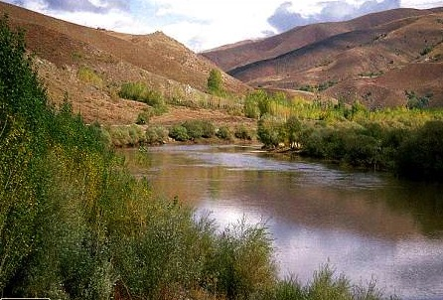
ن.ف
Handbook pg. 15-16
14
Notes:
...أضيفوا (ن.ف) في مكان ما في المنتصف على طول خطاف الراعي…

Slide 19


تحديد الموقع
ب.أ. م
نـ.ف
خ.ف
كتيب ص ١٥-١٦
١٥
Notes:
وأخيرا اكتبوا (خ.ف) والتي ترمز الى خليج الفارسي في الجزء الداخلي من الربع الأيمن السفلي

Slide 20
ب.أ.م
البحر الأبيض المتوسط
ن.ف
نهر الفرات
خ.ف
الخليج الفارسي
Handbook pg. 15-16
2
16
Notes:
تمثل هذه الأحرف الأسماء الكاملة للبحر الأبيض المتوسط في أعلى اليسار. مرة أخرى لا تكتب اسم الموقع كاملاً... فقط الحروف…
//// نهر الفرات على طول عكاز الراعي...و
//// الخليج الفارسي في الربع الأيمن السفلي.
إذاً... حددنا ثلاث مسطحات مائية... وما زال لدينا ثلاثة أخرى لنحددها: نبدأ في الربع السفلي الأيسر من الخريطة.

Slide 21
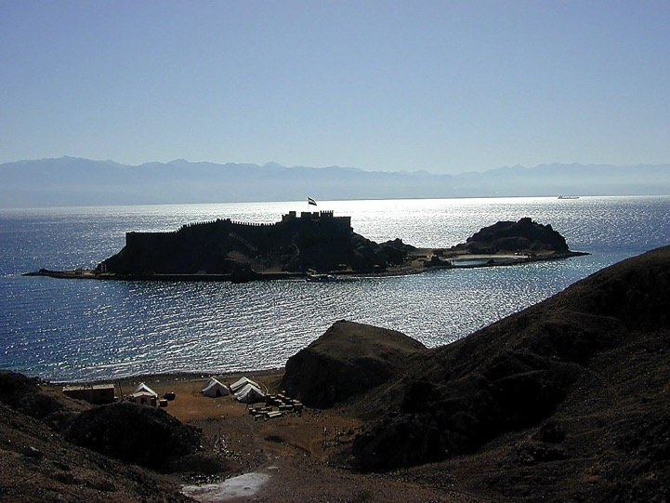
ب.أ.م
ER
خ.ف
Handbook pg. 15-16
17
Notes:
ارسموا شكلاً يشبه أذني الأرانب المستديرة جيدا

Slide 22
ب.أ.م
ن.ف
البحر الأحمر
خ.ف
ب.أ
Handbook pg. 15-16
18
Notes:
داخل الأذنين، وعلى سطح الماء، اكتبوا في روبية تمثل البحر الأحمر.
وإليكم صورة جيدة لما يبدو عليه البحر الأحمر اليوم.

Slide 23
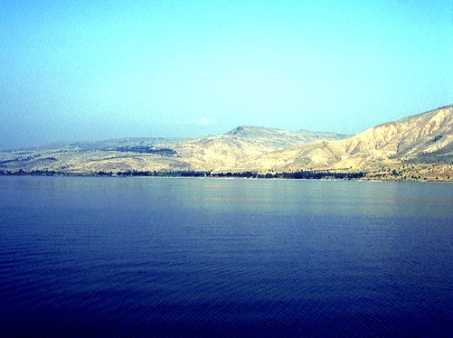
ب.أ.م
ن.ف
خ.ف
ب.أ
Handbook pg. 15-16
19
Notes:
الخطوة التالية نصل إلى مكان أسفل عكّاز الراعي. ارسموا شكلين بيضاويين مسطحين، والأصغر بينهما تكون محاطة بدائرة هنا…

Slide 24
ب.أ.م
ن.ف
خ.ف
ب.أ
Handbook pg. 15-16
20
Notes:
...مع خط واحد يربط بين الاثنين.

Slide 25
ب.أ.م
ب.ج
ن.ف
بحيرة طبريا
خ.ف
ب.أ
Handbook pg. 15-16
21
Notes:
بالقرب من الشكل البيضاوي الأصغر...ضعوا علامة ب.ط لبحيرة طبريا.

Slide 26
ب.أ.م
ب.ج
بحيرة طبريا
ب.م
البحر الميت
خ. ف
ب. أ
Handbook pg. 15-16
22
Notes:
في الشكل البيضاوي الأكبر، أضيفوا ب.م للبحر الميت.

Slide 27
ب.أ.م
ب.ج
ن.ف
ب.م
نهر الأردن
خ.ف
ب.أ
Handbook pg. 15-16
23
Notes:
.. .لأن الخريطة سوف تصبح مزدحمة قليلاً ونحن نكمل ذلك، لا تكتبوا فيها اسم النهر...فقط اعلموا أن الخط القصير الذي يربط بين الشكلين البيضاويين...بحيرة طبريا والبحر الميت... نهر الأردن الجميل، سوف تتذكرون ذلك، الرب يسوع تعمّد هناك.

Slide 28
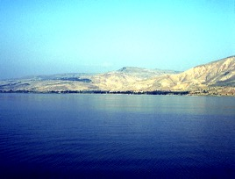

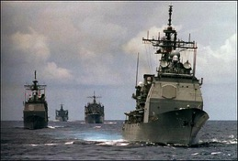
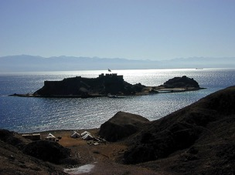
ب.أ.م
ب.ج
ن.ف
6 مسطحات مائية
ب.م
خ. ف
ب.أ
Handbook pg. 15-16
7
24
Notes:
الآن...لقد حددنا وسمَينا ستة مسطحات مائية، كل واحد منها مهمة جداً لتحديد أماكن أحداث الكتاب المقدس لتلك المرحلة. لقد حددنا
//// البحر الأبيض المتوسط،
//// نهر الفرات،
//// الخليج الفارسي،
//// البحر الأحمر،
//// البحر الميت،
//// بحيرة طبريا، مع نهر الأردن الذي يربط بين هذين الجسمين.
//// ما مجموعه 6 مسطحات مائية تشكل الخريطة الخاصة بكم.
حسنا... هذا هو الجزء المائي من خريطتك.

Slide 29

ب.أ.م
ب.ط
ن.ف
ب.م
خ.ف
ب.أ
Handbook pg. 15-16
25
1
Notes:
الآن دعونا ننتقل نحو اليابسة نفسها... الأرض التي تصبح المرحلة التي تتكشف عبرها هذه الدراما التوراتية الخالدة.
//// يصف الكتاب المقدس هذه الأرض بالضخمة والتي تنتشر عبر امتداد شاسع من الشرق الأوسط.

Slide 30
تحديد الموقع
١٠ مواقع
ب.أ.م
١٠
ب.ج
ن.ف
ب.م
مـواقــع
خ.ف
ب.أ
كتيب ص ١٥-١٦
٢٦
١
Notes:
سنقوم بتحديد 10... فقط 10... مواقع جغرافية على اليابس... كل واحد منها متصل بشكل وثيق بأحداث الكتاب المقدس العظيمة.
//// ولنبدأ .... في منتصف الجزء العلوي من الخريطة أكتبوا "10 مواقع ".

Slide 31
تحديد الموقع
١٠ مواقع
ب.أ.م
٤
ب.ج
ن.ف
ب.م
خ.ف
ب.أ
كتيب ص ١٥-١٦
٢٧
Notes:
اكتبوا رقم ”٤" مع سهم يشير لجهة الشرق وذلك لتسهيل تعريف الأماكن على الخرطة

Slide 32
تحديد الموقع
١٠مواقع
ب.أ.م
٦
٤
ب.ج
ن.ف
ب.م
مسرح أحداث الكتاب المقدس
خ.ف
ب.أ
كتيب ص ١٥-١٦
٢٨
Notes:
أضيفوا الرقم "6" مع سهم يشير لجهة الغرب.
والان سنبدأ بتحديد العشر أماكن الخاصة بمسرح احداث الكتاب

Slide 33
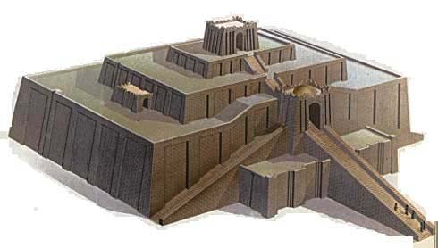
تحديد الموقع
١٠مواقع
ب.م
٦
٤
SG
ER
DS
أ.ك
خ.ف
أور الكلدانيين
RS
كتيب ص ١٥-١٦
٢٩
Notes:
ولنبدأ بالجزء الشرقي وبالتحديد بجانب مصب نهر الفرات بالخليج الفارسي نضع أ.ك اختصاراً لاسم مدينة قديمة عظيمة "اور الكلدانيين" والتي اشتهرت بمعابدها وابراجها المتدرج. مرة أخرى اكتبوا الحرف الأول من الاسم حتى تجبروا ذاكرتكم على الحفظ.

Slide 34

تحديد الموقع
١٠ مواقع
ب.م
٦
٤
ب.ج
ن.ف
ب
بابل
DS
أ.ك
خ.ف
RS
كتيب ص ١٥-١٦
٣٠
Notes:
الان لننتقل من منبع النهر في خليج فارس صعوداً باتجاه منبع النهر... بالتحديد في منتصفه اكتبوا (ب) نسة إلى مدينه بابل القديمة والتي كان لها نفوذ عالمي كبير في ذلك الزمان

Slide 35

تحديد الموقع
١٠ أماكن
ب.أ.م
٦
٤
ح
ب.ج
ن.ف
ب
DS
أ.ك
حاران
(تركيا)
خ.ف
RS
كتيب ص ١٥-١٦
٣١
Notes:
في مكان ما في شرق النهر اكتبوا (ح) نسبة إلى مدينه حارن القديمة والمحتفظة باسمها حتى الان.

Slide 36
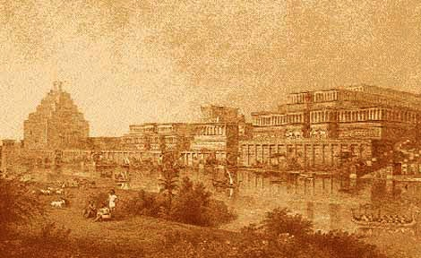
تحديد الموقع
١٠ أماكن
ب.م
٦
٤
ن. (أش)
ح
نينوى، أشور
الموصل، العراق
SG
ER
ب
DS
أ.ك
خ.ف
ب.أ
كتيب ص ١٥-١٦
٣٢
Notes:
وأخيراً وفي أقصى الجانب الشرقي من النهر اكتبوا ن.( أش ). هذه الاحرف نسبة إلى مدينه نينوى الواقعة في مملكة أشور القديمة
وهي بجوار الموصل بالعراق حاليا.

Slide 37
تحديد الموقع
١٠ أماكن
ب.أ.م
٦
٤
ن.(أش)
ح
ب.ج
ن.ف
ب
ب.م
أ.ك
خ.ف
ب.أ
كتيب ص ١٥-١٦
٣٣
Notes:
لقد قمنا حتى الآن بتحديد مواقع:
أور الكلدانيين- بابل – حاران - نينوى الأشورية

Slide 38
تحديد الموقع
١٠ أماكن
٦
٤
ب.أ.م
ن. (أش)
ح
ب.ج
ن.ف
كنعان اليوم
ك
ب
ب.م
أ.ك
١
خ.ف
ب.أ
كتيب ١٥-١٦
٣٤
Notes:
ولننتقل الآن للست مواقع الكائنة في النصف الغربي من الخريطة.
اكتبوا (ك) بين نهر الأردن والبحر المتوسط. وهذا نسبة إلى أرض كنعان والتي عرفت فيما بعد بإسرائيل القديمة وحاليا فلسطين والمقسمة اليوم ما بين فلسطين وإسرائيل

Slide 39
تحديد الموقع
١٠ آماكن
ب.أ.م
٦
٤
ن. (أش)
ح
SG
ك
أورشليم
ER
أ
B
ب.م
U
PG
ب.أ
كتيب ص ١٥-١٦
٣٥
Notes:
اكتبوا (أ) بجانب الطرف الشمالي للبحر الميت وغرب نهر الأردن وهذا نسبة الي مدينه اورشليم وهي واحده من أكثر المدن المتنازع عليها عبر عصور تاريخ هذا الكوكب

Slide 40
تحديد الموقع
١٠ أماكن
ب.أ.م
٦
٤
ن. (أش)
ح
ب.ج
ك
ن.ف
ج.ن
ب
أ
جبل نيبو
ب.م
أ.ك
خ.ف
ب.أ
كتيب ص ١٥-١٦
٣٦
Notes:
والان نعبر نهر الأردن باتجاه الحدود الشمالية للبحر الميت ونكتب (ج.ن) نسبة إلى جبل نيبو. سوف ندرك أهمية هذا الموقع عندما نتقدم ببنيان التسلسل الزمني السريع

Slide 41

تحديد الموقع
١٠ أماكن
٦
٤
ب.أ.م
ن. (أش)
H
قادش برنيع
ب.ج
ك
ER
B
أ
MN
ب.م
U
ق.ب
خ.ف
ب.أ
كتيب ص ١٥-١٦
٣٧
Notes:
في الطرف الجنوبي للبحر الميت وبين ذراعي البحر الأحمر قم بكتابه (ق.ب) نسبة إلى الواحة القديمة المعروفة ب قادش برنيع والتي مازالت موجودة حتى الان .

Slide 42
تحديد الموقع
١٠ أماكن
ب.أ.م
٦
٤
N(A)
مصر: هضبة الجيزة
H
SG
ك
ER
B
أ
MN
ب.م
مصر
U
ق.ب
PG
ب.أ
كتيب ص ١٥-١٦
٣٨
Notes:
وفي الجانب الأعلى من الذراع الايسر للبحر الأحمر اكتبوا (م) نسبة إلى مصر أرض الغموض والتي تثير دهشتنا حتى اليوم

Slide 43
تحديد الموقع
١٠ أماكن
ب.أ.م
٦
٤
ن. (أش)
ح
ب.ج
ك
جـبـل سـينـاء
ER
B
أ
MN
ب.م
م
ق.ب
U
ج.س
PG
ب.أ
كتيب ص ١٥-١٦
٣٩
Notes:
وبين ذراعي البحر الأحمر اكتبوا (ج.س) نسبة إلى جبل سيناء.
الآن أصبحت الخريطة كاملة في ذهنكم

Slide 44
تحديد الموقع
١٠ أماكن
ب.أ.م
٦
٤
١٠ أماكن
ن.(أش)
ح
ب.ج
ك
ن.ف
ب
أ
ج.ن
ب.م
م
ق.ب
أ.ك
ج.س
خ.ف
ب.أ
كتيب ص ١٥-١٦
٤٠
٢
Notes:
... المواقع الستة الذين على الجانب الغربي من الخريطة...
//// والأربعة على الجانب الشرقي... توضح العلاقات الجغرافية بين
//// مواقع الأراضي التوراتية العشرة ذات الأهمية الأثرية.

Slide 45
قضاة ٢٠: ١; ٢صم ١٧: ١١; ١مل ٤: ٢٥
تحديد الموقع
١٠ أماكن
ب.أ.م
٦
٤
ن.(أ)
ح
من دان
إلى بئر سبع
الأرض
ب.ج
ك
ن.ف
ج.ن
ب
أ
ب.م
مصـ
ق.ب
أ.ك
ج.س
خ.ف
ب.أ
كتيب ص ١٥-١٦
٤١
٣
Notes:
إضافة أخيرة. في جميع أنحاء الكتاب المقدس، نجد إشارات متكررة إلى "الأرض"...
//// كما في القضاة 20: 1. لاحظوا مرة أخرى في الزاوية العلوية اليسرى وضمن الإطار الأصفر بعض المراجع الكتابية التي تشير إلى هذا المصطلح كما هو مستخدم في الكتاب المقدس. سيتم وضع العديد من المراجع الكتابية في نفس المكان ونحن نتقدم في هذه الدراسة. لذا، كما هو موضح في الرسم، اكتبوا كلمة الأرض ضمن الشكل البيضاوي الكبير قبالة ساحل كنعان، ثم من
//// الرسم البيضاوي مدّوا سطرين... واحد أقل بقليل من خطاف الفرات.…
وخط آخر، يمتد إلى الأسفل بين البحر الميت وأذاني الأرنب.
تعرف المسافة بين هذين الخطين عموما باسم الأرض في جميع أنحاء كلمة الله.
//// هذه هي المنطقة التي يشار إليها تقليديا بأنها تمتد "من دان إلى بئر السبع."

Slide 46
تحديد الموقع
بح.متو
نين(آش)
حا
بح.جل
كنع
نهـ.فر
با
أورش
جب.نيبـ
مســرح
الأحــداث
بح.ميـ
مصـ
قا.بر
أور.كلد
جب.سينـ
خل.فا
بح.أحمـ
كتيب ص ١٥-١٦
٤٢
Notes:
لقد أكتملت الخريطة الآن وقد قمت برسم توضيحي للخطوط العريضة لمسرح أحداث الكتاب المقدس والأماكن التي ستقع بها الأحداث بشكل تقريبي

Slide 47

المياه في الشرق الأوسط
28
دجلة
د
بلاد ما بين النهرين
الفرات
ف
بابل
ب
نينوى
ن

Slide 48
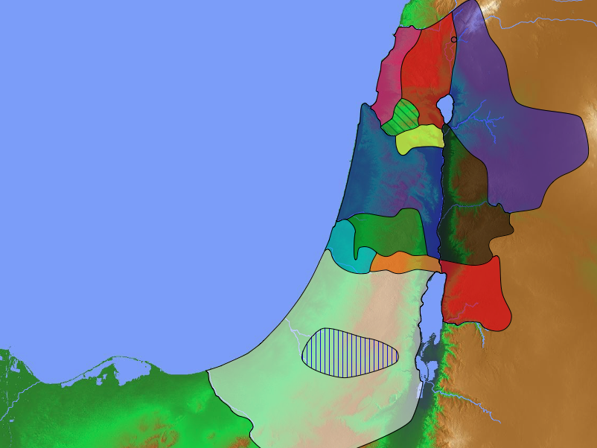
الحدود القبلية لإسرائيل
نفتالي
171
أشير
يشوع ١٣: ١ -١٩:٤٨
زبولون
منسى
يساكر
منسى
لاوي
جاد
انتشار
افرايم
دان
عمون
(ليئه-زلفة)ل- ز-ج-أ
بنيامين
(راحيل- بلها) ر-ب-د-ن
رأوبين
ر-ب-ي (راحيل)
يهوذا
ل-ر-س-لا-ي-ي-ز (ليئه)
القبائل الشرقية
شمعون
موآب
للبكر ضعفين وقبيلة ملكية
وزعة الحصص بالقرعة على سبعة قبائل
الدول المجاورة ذات الصلة بالدم
أدوم
Notes:
للمناقشة: ماذا تلاحظون بشأن الأسباط ذات البركات المضاعفة (يوسف) والملكية؟
الجواب: لقد سكنوا أهم المناطق.
__________
Common-179
BB-02-Map-48
OS-00-Intro-50
OS-00-Book Overviews-119
OS-01-Gen37-50-slides 18, 277
OS-04-Numbers-217
OS-06-Joshua-18, 206, 225

Slide 49
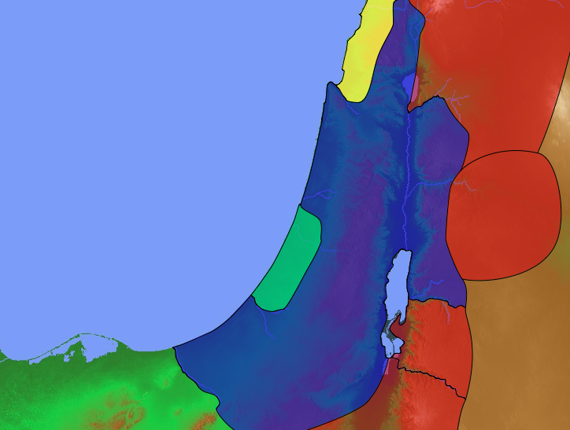
آلهة الأمم
صيدا
140
)بعل وعشتروت)
القضاة ١٠: ٦
آرام
"... وَعَادَ بَنُو إِسْرَائِيلَ يَعْمَلُونَ ٱلشَّرَّ فِي عَيْنَيِ ٱلرَّبِّ، وَعَبَدُوا ٱلْبَعْلِيمَ وَٱلْعَشْتَارُوثَ وَآلِهَةَ أَرَامَ وَآلِهَةَ صِيدُونَ وَآلِهَةَ مُوآبَ وَآلِهَةَ بَنِي عَمُّونَ وَآلِهَةَ ٱلْفِلِسْطِينِيِّينَ"
قضاة 10: 6
إسرائيل
عمون
فلسطية
موآب
Egypt
أدوم
Notes:
صحيح أن إيزابل جلبت عبادة البعل لاسسرائيل اثناء حكم زوجها أخاب،الاّ أنه كان هناك تاريخ سابق وتأثير لعبادة البعل على الناس أثناء فترة القضاة.
______________
BB-02-Map-49
OS-07-Judges-125

Slide 50
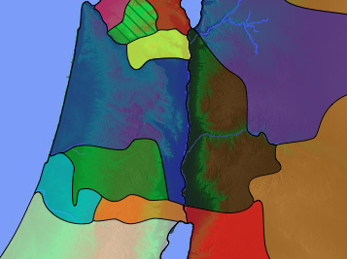
غزوتان
(قضاة 10: 8)
171
الفلسطينيون والعمونيون ..."حَطَّمُوا وَرَضَّضُوا بَنِي إِسْرَائِيلَ فِي تِلْكَ ٱلسَّنَةِ. ثَمَانِي عَشَرَةَ سَنَةً. جَمِيعَ بَنِي إِسْرَائِيلَ ٱلَّذِينَ فِي عَبْرِ ٱلْأُرْدُنِّ فِي أَرْضِ ٱلْأَمُورِيِّينَ ٱلَّذِينَ فِي جِلْعَادَ."
Zebulun
Issachar
مَنسى
مَنسى
جلعاد
عمون
افرايم
الفلسطينيون
بنيامين
يهوذا
رأوبين
Notes:
وبشكل لافت، خدمت إسرائيل إله "فلسطيا" لذا سلّط عليهم الله الفلسطينيين!
——————————
BB-02-Map-50
OS-07-Judges-126

Slide 51
الغزوات الشرقية
(قضاة 10: 9)
171
Zebulun
"وَعَبَرَ بَنُو عَمُّونَ ٱلْأُرْدُنَّ لِيُحَارِبُوا أَيْضًا يَهُوذَا وَبَنْيَامِينَ وَبَيْتَ أَفْرَايِمَ. فَتَضَايَقَ إِسْرَائِيلُ جِدًّا."
Issachar
مَنسى
مَنسى
جلعاد
عمون
افرايم
الفلسطينيون
بنيامين
يهوذا
رأوبين
Notes:
قضاة ١٠ : ٦-٨
٦ وَعَادَ بَنُو إِسْرَائِيلَ يَعْمَلُونَ الشَّرَّ فِي عَيْنَيِ الرَّبِّ, وَعَبَدُوا الْبَعْلِيمَ وَالْعَشْتَارُوثَ وَآلِهَةَ أَرَامَ وَآلِهَةَ صَيْدُونَ وَآلِهَةَ مُوآبَ وَآلِهَةَ بَنِي عَمُّونَ وَآلِهَةَ الْفِلِسْطِينِيِّينَ, وَتَرَكُوا الرَّبَّ وَلَمْ يَعْبُدُوهُ. ٧ فَحَمِيَ غَضَبُ الرَّبِّ عَلَى إِسْرَائِيلَ وَبَاعَهُمْ بِيَدِ الْفِلِسْطِينِيِّينَ وَبِيَدِ بَنِي عَمُّونَ. ٨ فَحَطَّمُوا وَرَضَّضُوا بَنِي إِسْرَائِيلَ فِي تِلْكَ السَّنَةِ. ثَمَانِي عَشَرَةَ سَنَةً. جَمِيعَ بَنِي إِسْرَائِيلَ الَّذِينَ فِي عَبْرِ الأُرْدُنِّ فِي أَرْضِ الأَمُورِيِّينَ الَّذِينَ فِي جِلْعَادَ.
——————————
BB-02-Map-51
OS-07-Judges-127

Slide 52
أنهار ومناطق
الأردن
لبنان
140
اليرموك
دعونا نلعب لعبة!
جلعاد
إسرائيل
يبوق
ج-ع-م-أ
عمون
Philistia
ز-أ-ي-ي
أرنون
موآب
مصر
زارد
أدوم

Slide 53
الآن مراجعة سريعة...
Handbook pg. 15-16
43
Notes:
الآن مراجعة سريعة... أين هو بالضبط هذا المكان مرة أخرى؟

Slide 54
Handbook pg. 15-16
44
Notes:
ورقة بيضاء فارغة... مطوية على مرتين ثم تفتح، فينتج عن ذلك اثرين للطيات... الشمال / الجنوب...الشرق / الغرب.

Slide 55
Handbook pg. 15-16
45
Notes:
في الربع العلوي الأيسر ، هلال كبير…

Slide 56
Handbook pg. 15-16
46
Notes:
...يليها هلال آخر في الربع السفلي الأيمن.

Slide 57
Handbook pg. 15-16
47
Notes:
ثم نرسم شكل مثل عصا الراعي، بدءاً من منتصف ذلك الربع السفلي. ونمدد العصا المعكوفة تقريبا إلى حافة الهلال العلوي. تذكروا، لا نكتب أسماء الأماكن أبداً. فقط الأحرف الأولى من الأسماء... ليس كل الاسم. هذا سوف يساعد ذاكرتكم.

Slide 58
تحديد الموقع
ب.أ.م
كتيب ص ١٥-١٦
٤٨
Notes:
أكتبوا (ب.م) في الربع الأعلى الأيسر من الخريطة

Slide 59
تحديد الموقع
ب.أ.م
ن.ف
كتيب ص ١٥-١٦
٤٩
Notes:
ضعوا (ن.ف) على عصا الراعي في مكان ما عليها

Slide 60
تحديد الموقع
ب.أ.م
ن.ف
خ.ف
كتيب ص ١٥-١٦
٥٠
Notes:
وفي الربع الأيمن السفلي (خ.ف)

Slide 61
تحديد الموقع
ب.أ.م
البحر الأبيض المتوسط
ن.ف
نهر الفرات
خ.ف
الخليج الفارسي
كتيب ص ١٥-١٦
٢
١٦
Notes:
هذه الاختصارات هي للبحر الأبيض المتوسط ونهر الفرات والخليج الفارسي

Slide 62
تحديد الموقع
ب.أ.م
ن.ف
خ.ف
كتيب ص ١٥-١٦
١٧
Notes:
ارسموا شكل يشبه اذني الارنب

Slide 63
تحديد الموقع
ب.أ.م
ن.ف
خ.ف
ب.أ
كتيب ص ١٥-١٦
١٧
Notes:
بداخل الاذنين ضع ( بح . أحمـ ) ترمز للبحر الأحمر

Slide 64
تحديد
الموقع
ب.أ.م
ن.ف
خ.ف
ب.أ
كتيب ص ١٥-١٦
٥٤
Notes:
وبعد ذلك قموا بالتوجه قليلاً صوب أسفل شكل عصا الراعي وارسموا شكلين مسطحين بيضاويين أحدهما أكبر من الاخر.

Slide 65
تحديد الموقع
ب.أ.م
ن.ف
خ.ف
ب.أ
كتيب ص ١٥-١٦
١٩
Notes:
قم برسم دائرة على الشكل الأصغر

Slide 66
ب.أ.م
ن.ف
خ.ف
ب.أ
Handbook pg. 15-16
56
Notes:
... اوصلوا الشكل الأكبر بالشكل الاصغر... هذا الخط الذي يربط بين الشكلين البيضاويين…

Slide 67
تحديد الموقع
ب.أ.م
ب.ج
ن.ف
خ.ف
ب.أ
كتيب ص ١٥-١٦
٢١
Notes:
بجانب الشكل البيضاوي الصغير ....
أضيفوا (ب.ج) نسبة إلى بحر الجليل

Slide 68
تحديد الموقع
ب.أ,م
ب.ج
ن.ف
ب.م
خ. ف
ب.أ
كتيب ص ١٥-١٦
٢٢
Notes:
وقرب الشكل البيضاوي الأكبر، أضيفوا (ب.م) نسبة إلى البحر الميت

Slide 69
تحديد الموقع
ب.أ.م
ب.ج
ن.ف
ب.م
نهر الأردن
خ.ف
ب.أ
كتيب ص ١٥-١٦
٢٣
Notes:
الخط القصير الذي يربط بين الشكلين البيضاويين...نهر الأردن الشهير.
//// سبع مسطحات مائية...البحر الأبيض المتوسط، ونهر الفرات، والخليج الفارسي، والبحر الأحمر، وبحر الجليل، والبحر الميت، ونهر الأردن الذي يربط بين الاثنين.

Slide 70
تحديد الموقع
١٠ مواقع
ب.أ.م
ب.ج
ن.ف
ب.م
خ.ف
ب.أ
كتيب ص ١٥-١٦
٢٦
١
Notes:
سنقوم بتحديد ١٠ مواقع جغرافية على اليابس والمتصلة بصفه وثيقة بأحداث الكتاب المقدس العظيمة.
في منتصف الجزء العلوي من الخريطة اكتبوا كلمه "10 مواقع"

Slide 71
تحديد الموقع
١٠ مواقع
ب.أ.م
٤
ب.ج
ن.ف
ب.م
خ.ف
ب.أ
كتيب ص ١٥-١٦
٢٧
Notes:
اكتبوا رقم ”٤" مع سهم يشير لجهة الشرق وذلك لتسهيل تعريف الأماكن على الخرطة

Slide 72
تحديد الموقع
١٠مواقع
ب.أ.م
٦
٤
ب.ج
ن.ف
ب.م
خ.ف
ب.أ
كتيب ص ١٥-١٦
٢٨
Notes:
أضيفوا الرقم ”٦" مع سهم يشير لجهة الغرب.
والان سنبدأ بتحديد الأماكن العشرة الخاصة بمسرح أحداث الكتاب

Slide 73
تحديد الموقع
١٠مواقع
ب.أ.م
٦
٤
ب.ج
ن.ف
ب.م
أ.ك
خ.ف
ب.أ
كتيب ص ١٥-١٦
٢٩
Notes:
ولنبدأ بالجزء الشرقي وبالتحديد بجانب مصب نهر الفرات بالخليج الفارسي نضع (أ.ك)
والذي يشير الي هذه المدينة القديمة العظيمة " اور الكلدانيين"
تذكروا أن الاختصارات تذكرك بالمواقع والكلمات

Slide 74
تحديد الموقع
١٠ مواقع
ب.أ.م
٦
٤
ب.ج
ن.ف
ب
بابل
ب.م
أ.ك
خ.ف
ب.أ
كتيب ص ١٥-١٦
٣٠
Notes:
انتقلوا بإتجاه منبع النهر من خليج فارس بالتحديد في منتصفه واكتبوا (ب) نسبة إلى مدينه بابل العتيقة

Slide 75
تحديد الموقع
١٠ أماكن
ب.أ.م
٦
٤
ح
ب.ج
ن.ف
ب
ب.م
أ.ك
خ.ف
ب.أ
كتيب ص ١٥-١٦
٣١
Notes:
في مكان ما في شرق النهر اكتبوا (ح) نسبة إلى مدينه حران القديمة والمحتفظة بإسمها حتى الان.

Slide 76
تحديد الموقع
١٠ أماكن
ب.أ.م
٦
٤
ن.(أ)
ح
ب.ج
ن.ف
ب
ب.م
أ.ك
خ.ف
ب.أ
كتيب ص ١٥-١٦
٣٢
Notes:
وأخيرا وفي أقصى الجانب الشرقي من النهر قم بكتابه نين ( آش )
هذه الاحرف نسبه الي مدينه نينوي الواقعة في مملكة اشور القديمة
وهي بجوار الموصل بالعراق حاليا.

Slide 77
تحديد الموقع
١٠ أماكن
ب.أ.م
٦
٤
ن.(أ)
ح
ب.ج
ن.ف
ك
ب
ب.م
أ.ك
خ.ف
ب.أ
كتيب ص ١٥-١٦
٣٤
Notes:
اكتبوا (ك) بين نهر الأردن والبحر المتوسط
وهذا نسبة إلى أرض كنعان والتي عرفت فيما بعد بإسرائيل القديمة

Slide 78
تحديد الموقع
١٠ آماكن
ب.أ.م
٦
٤
ن.(أ)
ح
ب.ج
ك
ن.ف
ب
أ
ب.م
أ.ك
خ.ف
ب.أ
كتيب ص ١٥-١٦
٣٥
Notes:
الان ننتقل غرباً إلى الموقع السادس الذي يبدأ بالحرف (ك) ويقع بالقرب من نهر الأردن... ويشير إلى كامل منطقة كنعان.

Slide 79
تحديد الموقع
١٠ آماكن
ب.أ.م
٦
٤
ن.(أ)
ح
ب.ج
ك
ن.ف
ب
أ
ب.م
أ.ك
خ.ف
ب.أ
كتيب ص ١٥-١٦
٣٥
Notes:
اكتبوا (أ) بجانب الطرف الشمالي للبحر الميت وغرب نهر الأردن
وهذا نسبة إلى مدينه أورشليم

Slide 80
تحديد الموقع
١٠ أماكن
ب.أ.م
٦
٤
ن.(أ)
ح
ك
ب.ج
ن.ف
ب
أ
ج.ن
ب.م
أ.ك
خ.ف
ب.أ
كتيب ص ١٥-١٦
٣٦
Notes:
والآن عبر نهر الأردن، بالقرب من الحدود الشمالية للبحر الميت نكتب (ج.ن) نسبه إلى جبل نيبو وسوف ندرك اهميه هذا الموقع كلما تعمقنا في الدراسة

Slide 81
تحديد الموقع
١٠ أماكن
ب.أ.م
٦
٤
ن.(أ)
ح
ب.ج
ك
ن.ف
ب
أ
ج.ن
ب.م
ق.ب
أ.ك
خ.ف
ب.أ
كتيب ص ١٥-١٦
٣٧
Notes:
في الطرف الجنوبي للبحر الميت وبين ذراعي البحر الأحمر اكتبوا (ق.ب) نسبة إلى الواحة القديمة المعروفة ب قادش برنيع والتي ما زالت موجودة حتى الان .

Slide 82
تحديد الموقع
١٠ أماكن
ب.أ.م
٦
٤
ن.(أ)
ح
ب.ج
ك
ن.ف
ب
أ
ج.ن
ب.م
م
ق.ب
أ.ك
خ.ف
ب.أ
كتيب ص ١٥-١٦
٣٨
Notes:
وفي الجانب الأعلى من الذراع الأيسر للبحر الأحمر اكتبوا (م) نسبة إلى مصر

Slide 83
تحديد الموقع
١٠ أماكن
ب.أ.م
٦
٤
ن(أ)
ح
ب.ج
ك
ن.ف
ب
أ
ج.ن
ب.م
م
ق.ب
أ.ك
ج.س
خ.ف
ب.أ
كتيب ص ١٥-١٦
٣٩
Notes:
وبين ذراعي البحر الأحمر قم اكتبوا (ج.س) نسبة إلى جبل سيناء.
لقد انتهينا الآن .....

Slide 84
تحديد الموقع
١٠ أماكن
ب.أ.م
٦
٤
ن.(أ)
ح
ب.ج
ك
ن.ف
ب
أ
ج.ن
ب.م
م
ق.ب
أ.ك
ج.س
خ.ف
ب.أ
كتيب ص ١٥-١٦
٤٠
٢
Notes:
المطلوب أن نحدد 10 مواقع برية... فقط 10... لا أكثر ولا أقل
//// و ٦ مسطحات مائية. هذه المواقع القليلة ستفي بالغرض للآن، ما عدا شيء واحد.....

Slide 85
قضاة ٢٠ : ١; ٢ صم ١٧ : ١١; ١ مل ٤ : ٢٥
تحديد الموقع
١٠ أماكن
ب.أ.م
٦
٤
ن.(أ)
من دان
إلى بئر سبع
ح
الأرض
ب.ج
ك
ن.ف
ب
أ
ج.ن
ب.م
م
ق.ب
أ.ك
ج.س
خ.ف
ب.أح
كتيب ص ١٥-١٦
٤١
٣
Notes:
هذه هي "الأرض" والتي ذكرت في الكتاب المقدس.
المسافة بين هذين الخطين من دان إلى بئر سبع هي الأرض التي وعد الله بها إبراهيم في الإصحاحات الاولى من سفر التكوين

Slide 86
تحديد الموقع
ب.أ.م
ن.(أ)
ح
ب.ج
ك
ن.ف
ب
مســرح
الأحــداث
أ
ج.ن
ب.م
م
ق.ب
أ.ك
ج.س
خ.ف
ب.أ
كتيب ص ١٥-١٦
٤٢
Notes:
إذاً... هذا هو "المسرح العظيم" الذي عليه قد لُعبت الدراما الكتابية منذ قديم الزمان... دراما تاريخية ما زالت تنفذ خطة "الدهور" حتى يومنا هذا وما بعده.

Slide 87
الآن، سبب لكل هذه الدراسة...
Handbook pg. 15-16
77
Notes:
الآن... ما السبب لكل هذا؟ أولا…

Slide 88
من خصوبة الشمال إلى خراب الجنوب…
Handbook pg. 15-16
78
Notes:
أن نعرف بشكل وثيق قدر الإمكان - دون الذهاب إلى هناك - أن أرض الكتاب المقدس هي مكان حقيقي، نابض بالحياة والجمال، مع تناقضات وتحديات جغرافية هائلة... من خصوبة الشمال إلى عزلة وكآبة الجنوب... أرض الميراث القديم لإبراهيم... والدراما مستمرة إلى يومنا.

Slide 89
تحديد الموقع
ب.أ.م
ن.(أ)
ح
ب.ج
C
ن.ف
ب
أ
ج.ن
ب.م
م
سوف تمهد الطريق في عقلك للدراما الكتابية العظيمة
ق.ب
أ.ك
ج.س
خ.ف
ب.أ
كتيب ص ١٥-١٦
٧٩
١
Notes:
[السبب الثاني لدراسة الجغرافيا هو] حتى نتمكن من تهيئة المسرح في عقولنا للدراما الكتابية العظيمة! ولنفهم بوضوح... وأن تكون قادرين على خلق...
////… خط التقدم كلما تكشفت قصة الكتاب المقدس. معرفة طرق السفر والتفاعل مع الأرض والبيئة ... كلها مفتاح رئيسي لتوضيح فهم موحد للكتاب المقدس. بينما نعمل من خلال التسلسل الزمني السريع لاحقاً، سنتعرف على هذه الطرق عبر الأرض والتقدم في قصة الكتاب المقدس الخالدة ... القصة التي تنقل لنا رسالة إنجيل الرب يسوع المسيح!

Slide 90
تحديد الموقع
ب.أ.م
الــخــلــق
ن.(أ)
يـــوســـف
ابــراهــيــم
ح
مــوسى
ب.ج
C
يـشــوع
ن.ف
فـــوضى
با
J
ج.ن
المــلكــية
ب.م
الســـبى
مصـ
صــمــت
قا.بر
يســـــوع
أ.ك
ج.س
خ.ف
ب.أ
كتيب ص ١٥-١٦
٨٠
Notes:
إذاً أجزاء اللغز الصغيرة أصبحت في أماكنها...المجلدات العشرة لملف الكتاب المقدس...الخليقة الى يسوع... وهذه الخريطة التي سميناها "تحديد المواقع" – التي صرتم قادرين على رسمها.
نحن مستعدين لحل هذا اللغز الكتابي الضخم وسنحله كله استناداً الى تسلسل قصة الكتاب المقدس.

Slide 91
تحديد الموقع
الان دوركم لترسموا خريطة الشرق الأدنى الخاصة بكم...
يوجد خرائط كاملة في كتيب دليل الطالب رقم ٣٠
كتيب ص ١٥-١٦
٨١
Notes:
الان حان دوركم... لرسم خريطة الشرق الأدنى بمساعدة ذاكرتكم! يوجود خريطة كاملة للمراجعة في دليل الطالب رقم 30. كما يوجد أوراق بيضاء لترسموا خريطكم في دليل الطالب في رقم ٣ A و ٣ B

Slide 92
التسلسل الزمني السريع
"أين هو هذا المكان, على أي حال؟"
"ستعرف أين هو هذا المكان، بعد كل شيء!"
Handbook pg. 15-16
1
83
Notes:
مع خريطة مرسومة ومخزنة عقلياً...صرنا قادرين أكثر على الإجابة على السؤال:
"أين هو هذا المكان, على أي حال؟"
أقترح بشدة أن تتدربوا، كل واحد بفرده، على رسم هذه الخريطة البسيطة أربع أو خمس مرات.
//// بعد ذلك، ستعرفون موضع ذلك المكان - أو كان - بعد كل شيء!

Slide 93

إلى الآن في "الكتاب المقدس...بالأساس"، أصبح في تفكيركم…
* فكرة تسمى "ملف الكتاب المقدس"
* المفتاح العقلي لفتح "ملف الكتاب المقدس" - خ 7 ص ي
* خريطة ذهنية تحدد الأحداث الكتابية الرئيسية
* جوهر "قصة" الكتاب المقدس: "التسلسل الزمني السريع"
1
82
Notes:
الآن يمكنكم رسم خريطة الشرق الأدنى القديم. لديكم أيضا فكرة تُسمى "ملف الكتاب المقدس"- المفتاح لفتحه - والخريطة.
نحن نعرف إلى أين نحن ذاهبون…
/// والآن لقد وصلنا إلى جوهر – قلب – "الكتاب المقدس... بالأساس". نحن مستعدون الآن لاستكشاف التسلسل الزمني السريع لقصة الكتاب المقدس المذهلة. ونحن نمضي قدماً.

Slide 94
الكتاب المقدس... بالأساس
الكتاب المقدس بشكل اساسي
تصميم دكتور جون فريمان تكساس, الولايات المتحده الامريكيه
تدريس دكتور ريك جريفيث كليه دراسات الكتاب المقدرس سنغافوره
www.biblestudydownloads.orgجميع الملفات متاحه بالعديد من اللغات للتنزيل المجاني
©2006 TBBMI

Slide 95


الكتاب المقدس ربط أساسا في BibleStudyDownloads.org
احصل على هذا العرض التقديمي مجانا!
Notes:
الكتاب المقدس أساسا (ب ب)

Slide 96
85
©2006 TBBMI
9.65.02.

